Slide 1
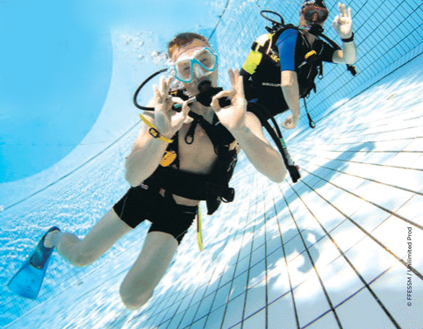
Proposition d’outils pédagogiques pour l’enseignement en piscine

Slide 2
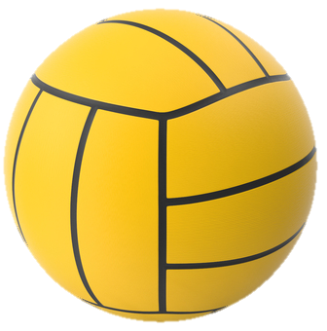
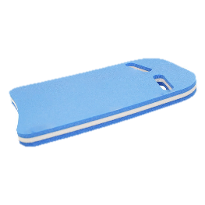
Le palmage
Outils | Utilisation | Point de vigilance
Ballon | Passe à dix pour travailler le palmage de sustentation. | Crampe, fatigue => Rester proche d’un point d’appui, notamment avec les débutants. Ne pas transformer l’exercice en compétition.
Planches | Empilage des planches les unes sur les autres nécessitant un palmage de sustentation efficace. | Avoir une personne qui stabilise la pile pour pas quelle se renverse lié au mouvement de l’eau. Le dernier qui pose une planche a gagné.
Planche | Travail du palmage ventral. Possibilité d’augmenter la difficulté en mettant la planche perpendiculaire à l’eau (simulation de courant). | Crampe, fatigue => Rester proche d’un point d’appui, notamment avec les débutants.

Slide 3
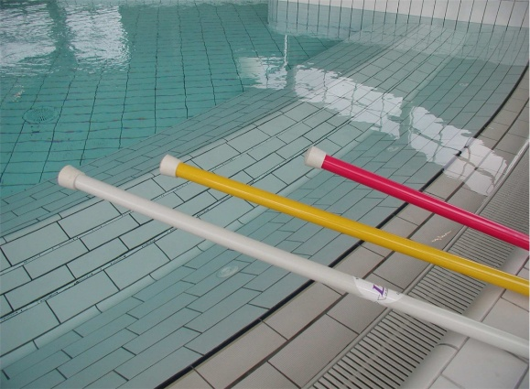
Le palmage
Outils | Utilisation | Point de vigilance
Barre | Sur le principe du tir à la corde, il est possible en ayant une double ligne d’eau et une barre courte de faire une opposition en palmage ventral. Nécessite d’avoir un palmage efficace (pas de vélo, palmes adaptées,…) Celui qui arrive à faire reculer l’autre gagne. | Avoir des oppositions avec des puissances de palmage similaire. Attention à l’essoufflement, la crampe, la fatigue => Rester proche du bassin et avoir une personne en surveillance. Limiter le temps d’effort afin de marquer des pauses.
Binôme (PMT) | L’un pousse l’autre. Celui qui est devant utilise (ou non) uniquement les bars pendant que le second lui tient les talons et pousse en palmant. Il est possible d’alterner les rôles toutes les longueurs ou aller-retour afin de répartir le travail. | Mettre des gabarits compatibles. Avoir des palmages adaptés à la morphologie (pas trop dur ou trop souple en fonction de la capacité des plongeurs)

Slide 4
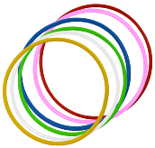
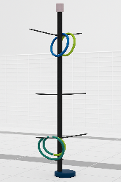
La stabilisation
Outils | Utilisation | Point de vigilance
Ballon d’eau | Gonflage du ballon à l’eau salée : Vider le ballon de son air et immerger la pompe de gonflage dans un volume d’eau salée (baignoire, évier) pour le remplissage. En fonction de la force de rebond ou de la direction l’élève doit varier de profondeur à l’aide de son poumon ballast | Rappeler la consigne de ne pas bloquer sa respiration pour éviter une surpression pulmonaire. Si activité entre élève, donner des règles précises pour limiter le risque de rentrer un concours de réussite (notamment auprès des enfants, adolescents)
Cerceaux | Positionnement des cerceaux à différentes profondeurs. | Préciser si l’élève doit utiliser que son poumon ballast ou si le gilet est autorisé. Rappeler la consigne de ne pas bloquer sa respiration pour éviter une surpression pulmonaire.
Porte manteau | Associé à des petits cerceaux, cela permet de faire positionner les éléments à différentes profondeurs

Slide 5

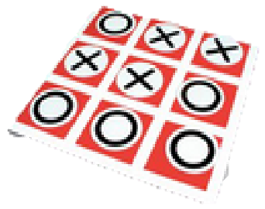
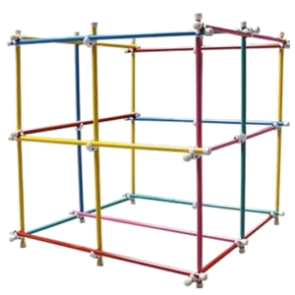
La stabilisation
Outils | Utilisation | Point de vigilance
Miroir | Le miroir positionné au fond du bassin, cela permettra à l’élève de se voir et de savoir s’il monte ou s’il descend. Cela peut aussi servir à faire travailler un positionnement sur son horizontalité. | Si la présence du miroir au fond du bassin ne permet d’avoir suffisamment de marge en flottabilité verticale, il est possible de le positionner sur un support.
Morpion lesté | Au départ les élèves disposent de 5 pièces lestées chacun. Au fur et à mesure qu’ils les poseront, ils devront ajuster leur flottabilité. | S’assurer que les élèves posent les pièces une par une pour éviter une variation de poids trop importante d’un coup.
Cage | La cage est immergée dans le bassin afin de pouvoir organiser un parcours vertical mais également horizontal. Utilisation du poumon ballast / gilet | Faire passer les élèves un par un afin d’éviter un embouteillage et qu’ils se gênent.

Slide 6
L’orientation
Outils | Utilisation | Point de vigilance
Etiquettes avec caps | Avec différentes étiquettes plastifiées, lestées au fond de l’eau, demander aux élèves de réaliser un parcours à l’aide de leur boussole. Chaque étiquette indiquant un cap en direction d’une autre et ainsi de suite. | Préparer plusieurs parcours pour éviter l’effet moutons sous l’eau, cela implique plusieurs points de départ. Tester/vérifier le parcours avant de le faire faire aux élèves pour vérifier que cela fonctionne.
Plaquette immergeable | En progression à l’outil précédent, il est possible de demander au second élève de dessiner le parcours sur une plaquette afin de comparer avec la « réponse » restée au sec et préparée par le moniteur en amont.
D’autres possibilités d’outils peuvent être retrouvé sur les mémoires d’instructeurs de :
J.CARRIERE : https://www.ffessm-sud.fr/images/ASJ/Lapedagogiedujeu.pdf
A.VAUTEY : https://ffessm74.com/wp-content/uploads/2016/10/Memoire-IRS-outils-peda-pratique-Alex-Vautey.pdf

